Slide 1
Автономный монитор энергопотребления

Slide 2
Цели проекта
Создать автономное (не требующее зарядки батареи) устройство для контроля энергопотребления жилища, не требующее подключения к электросети
Устройство должно получать энергию из магнитных полей в месте своего расположения (распределительном щитке)
Устройство должно накапливать и передавать информацию по радиоканалу
Проанализировать полученную информацию для оптимизации энергопотребления жилища

Slide 3
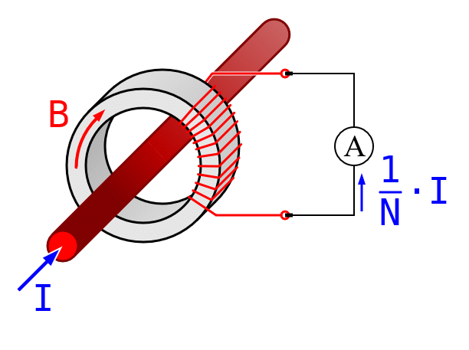
Принцип действия
Трансформатор тока создает ток в измерительной обмотке, пропорциональный току в проводе
Воспользуемся двумя такими трансформаторами – один будет измерять ток, а другой – заряжать аккумулятор устройства
Notes:
Ток в проводе I создает в кольцевом сердечнике трансформатора тока магнитное поле B. Поскольку ток переменный (меняет направление с частотой 50 циклов в секунду), магнитное поле тоже переменное. Переменное магнитное поле приводит к появлению электродвижущей силы в измерительной обмотке. Если к ней подключить внешнюю цепь, то через нее потечет ток, стремящийся скомпенсировать магнитное поле. Каждый виток обмотки вносит одинаковый вклад в эту компенсацию. Провод, пропущенный через сердечник – это точно такой же виток, только он один, а в измерительной обмотке их N. Значит, магнитное поле, созданное одним витком с током I будет скомпенсировано, если в измерительной обмотке потечет ток I/N. Тогда каждый виток создаст поле в N раз меньше, а все N витков – точно такое же, только противоположное по направлению.

Slide 4
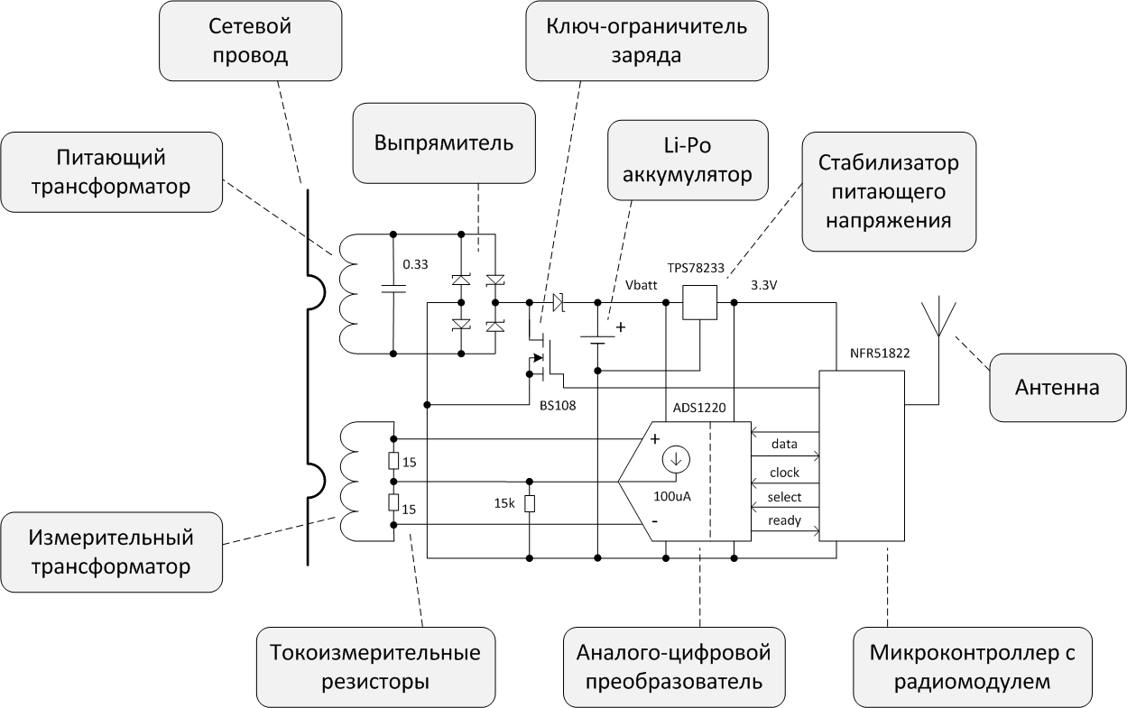
Схема устройства
Notes:
Устройство состоит из схемы питания, аналого-цифрового преобразователя, который преобразует падение напряжения на токоизмерительных резисторах в двоичный код, и микроконтроллера со встроенным радиомодулем, который сохраняет результаты измерений на флэш-память и передает их по запросу на другой такой же микроконтроллер на приемном устройстве. Приемник может просто отображать результаты измерений или передавать их в компьютер для дальнейшей обработки.

Slide 5
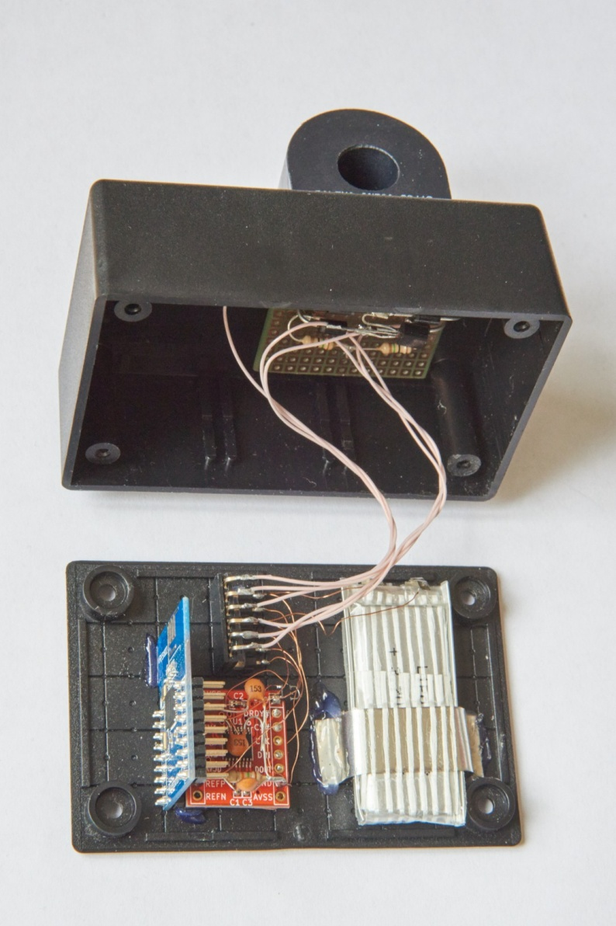
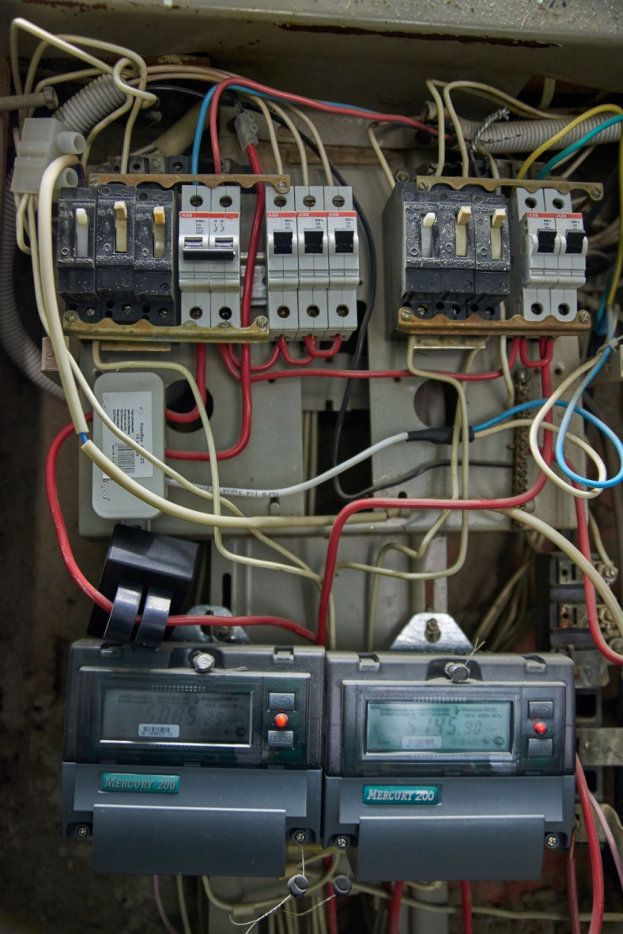
Компоновка и монтаж
Notes:
Прибор состоит из модулей анало-цифрового преобразователя и микроконтроллера, аккумулятора и макетной платы, на которой распаян выпрямитель питания и ключ ограничения заряда аккумулятора. К этой же плате припаяны выводы трансформаторов. Все детали смонтированы в пластмассовом корпусе.

Slide 6
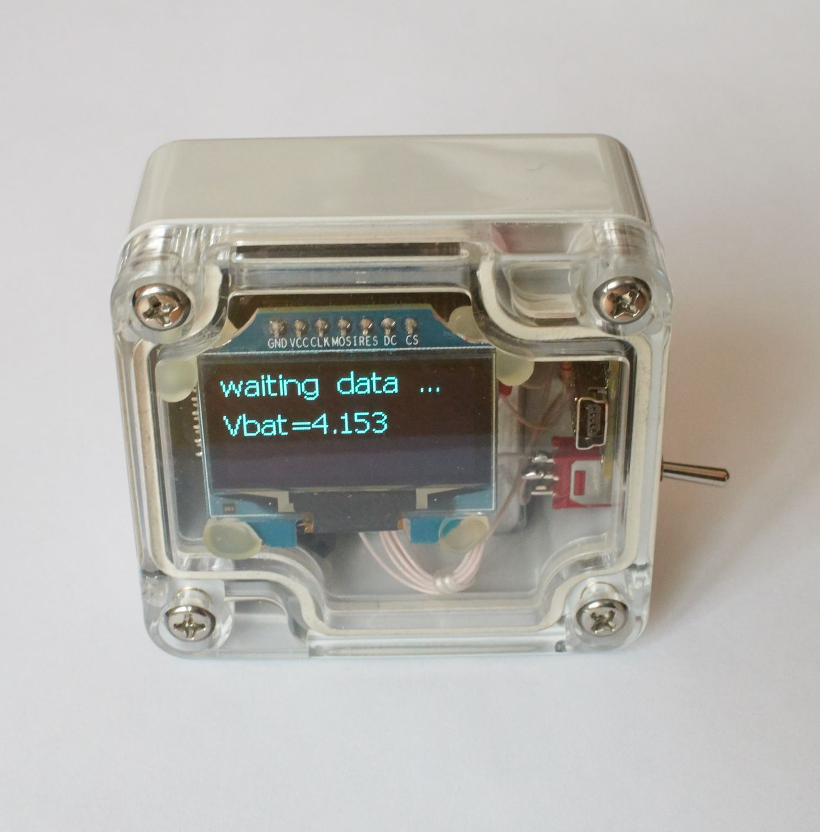
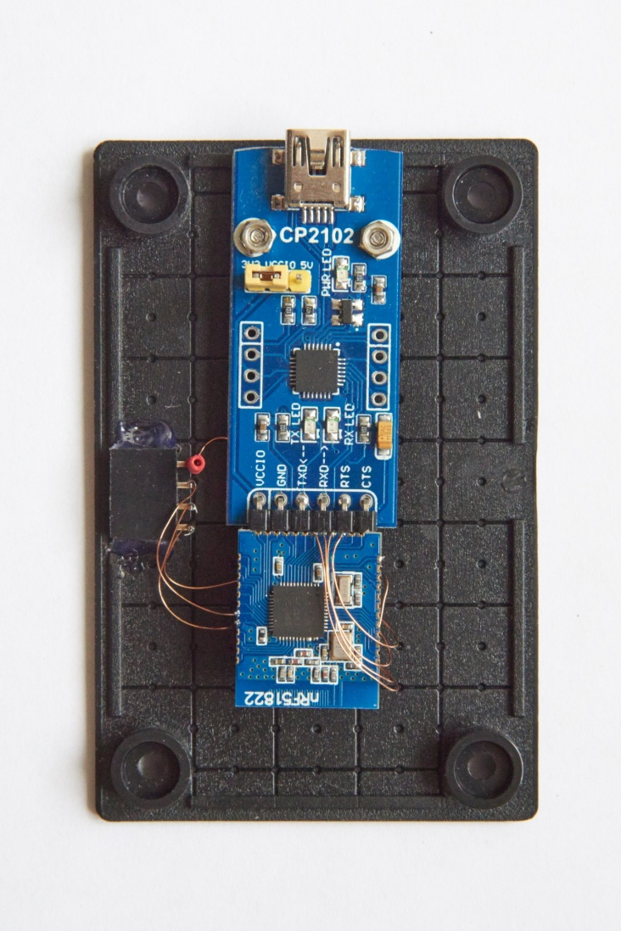
Приемные устройства
Notes:
На этом слайде показаны 2 приемных устройства. На фото слева – приемник, предназначенный для передачи данных в компьютер. Он состоит из 2 модулей. Нижний модуль содержит такой же микроконтроллер, как и передатчик. Верхний – соединяет его с USB шиной компьютера. Модули соединены между собой двухпроводным последовательным интерфейсом, где один провод принимает данные от компьютера, а другой – передает их. На фото справа – приемник, который просто отображает мощность потребления жилища на своем дисплее. Он питается от аккумулятора, который можно подзарядить от USB.

Slide 7
Как уменьшить потребление устройства
Большую часть времени процессор должен проводить во сне.
Использовать высокочастотный канал связи, чтобы уменьшить время передачи.
Включать приемник только на короткое время сразу после окончания передачи.
Передавать накопленные данные только по запросу, поскольку это расходует заряд батареи.
Notes:
Устройство измеряет ток, текущий в проводе, пропущенном через измерительный трансформатор раз в 12 секунд. Остальное время процессор проводит в состоянии останова, когда работают только его часы, отсчитывая время до следующего измерения. Для передачи данных используется диапазон частот 2.4GHz – тот, же, что используют bluetooth и Wi-Fi. Столь высокая частота позволяет быстро передавать данные и держать передатчик включенным очень короткое время, что уменьшает расход энергии батареи. Для передачи данных мы воспользовались собственным протоколом, хотя можно было бы использовать стандартный bluetooth. В нашем протоколе за счет более низкой скорости передачи (256 kbit в секунду) мы получили большую дальность связи, что особенно важно, так как передатчик будет находиться в металлическом распределительном щитке, смонтированном в стене квартиры. Кроме того, небольшой объем программного кода оставил больше места для хранения данных, чем в случае использования bluetooth. Главный же недостаток нашего протокола – невозможность получения результатов измерений стандартным bluetooth приемником вроде смартфона.
После пробуждения процессор измеряет ток, текущий в проводе 32 раза в течение 20 миллисекунд - это период колебаний сетевого напряжения. По результатам этих измерений определяется амплитуда колебаний тока. Результат преобразуется в мощность простым умножением на напряжение (220 вольт). Хотя такой способ и не точен, но измерять напряжение не подключаясь к проводам мы не можем. Измеряется также напряжение аккумуляторной батареи. Результаты измерений сохраняются в памяти устройства и передаются по радиоканалу. После этого передатчик выключается и на короткое время включается приемник. В этот промежуток времени приемное устройство может передать запрос на передачу данных. Получив этот запрос, устройства перестает впадать в сон и переходит в режим передачи данных до окончания радиообмена.

Slide 8
Хранение и обмен данными
Данные хранятся блоками по 1 кбайт (страницы)
Данные пересылаются фрагментами по 128 байт
Notes:
Флэш память нашего микроконтроллера имеет объем 256 килобайт. Прежде чем записать что-то во флэш память, соответствующие ячейки памяти необходимо стереть. Стирается память только блоками по 1 килобайту – их называют страницами. Мы используем разные страницы для хранения различных данных. Радиомодуль микроконтроллера способен пересылать не более 254 байт зараз. Поэтому для пересылки каждая страница делится на 8 фрагментов по 128 байт. Если приемное устройство запрашивает данные, то ему отсылается один фрагмент в каждом ответном сообщении. В протоколе предусмотрено 3 вида сообщений.
Сообщение с результатами последнего измерения. Посылается каждые 12 секунд. Кроме мощности и напряжения батареи в нем есть битовый массив, где единичными битами обозначены страницы, где хранятся результаты измерений.
Запрос на передачу данных – посылается приемным устройством. В нем содержится битовый массив, где единичные биты обозначают, какие фрагменты страниц приемное устройство желает получить.
Фрагмент данных – посылается приемному устройству в ответ на запрос на передачу данных.

Slide 9
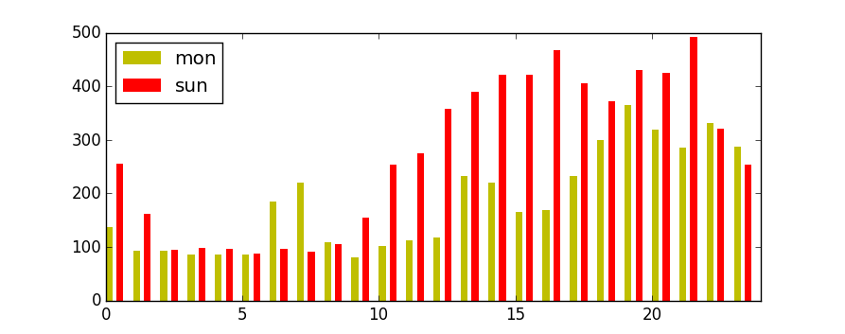
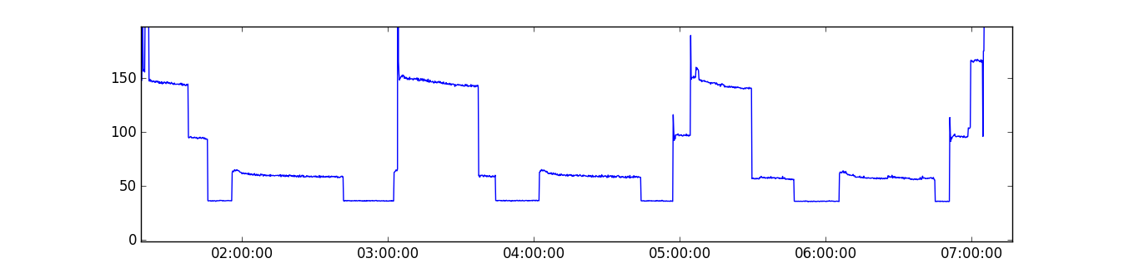
Обработка результатов измерений
Notes:
В качестве примера на верхнем графике показана зависимость средней мощности потребления от времени суток для понедельника (желто-зеленый) и воскресенья (красный) за последние 2 месяца. Ночью мощность минимальна – это техника в дежурном режиме и холодильник. Нижний график показывает зависимость ночного потребления от времени. Интересно, что даже без холодильника оставшаяся техника потребляет 35 Ватт, что хватило бы для освещения целой комнаты. В месяц это составит 25 киловатт-часов. На графике почасового потребления для понедельника четко выделяются утренний и обеденный пики, в выходной зависимость более гладкая. В целом потребление в выходной день ожидаемо больше, чем в будний. Но мы хотели бы узнать более детально, насколько это превышение связано с освещением и другими маломощными нагрузками, а насколько с мощными – чайником, свч-печью и утюгом.

Slide 10
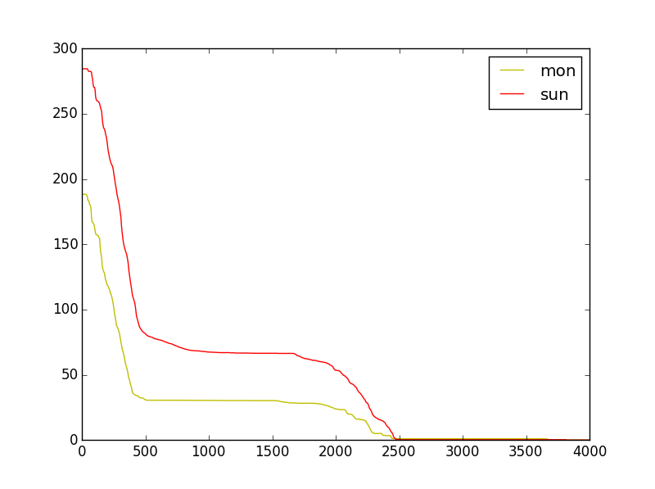
Разделение нагрузок по мощности
Суммарная
мощность
Средняя мощность
Мощные нагрузки
Пороговая мощность
Notes:
Обычно мощные нагрузки, такие как чайник или свч-печь, включаются на короткое время, а маломощные, такие как освещение, включены постоянно. Мы знаем, что мощность каждой из нагрузок из первой категории больше 1.5квт, а маломощные почти никогда в сумме не дотягивают до этой мощности. Это дает нам простой метод выделить потребление мощных нагрузок. Для некоторой мощности w, будем называть ее пороговой, найдем среднюю мощность по измерениям, где мощность оказалась выше w. Построим график полученной средней мощности от w. Результат для понедельника и воскресенья показан на рисунке. Плато на этих графиках расположены на уровне средней мощности потребления мощных нагрузок. Средняя мощность при w=0 – это суммарная средняя мощность, рассчитанная по всем измерениям. Мы видим, что в выходной день потребление выше в полтора раза или на 95 ватт. Менее половины этой разницы приходится на мощные нагрузки. В среднем же на них приходится менее четверти всего потребления. Так что для уменьшения энергопотребления лучше обратить внимание на маломощные постоянно включенные нагрузки, такие как освещение. Простая замена всех ламп накаливания на светодиодные может уменьшить суммарное потребление в разы.

Slide 11
Анализ себестоимости
Себестоимость компонентов устройства ~3000р, что делает его непривлекательным для массового потребления.
Путем существенной переделки можно снизить себестоимость в 2 раза.
Альтернативным направлением развития может быть усложнение функций, например добавление видеонаблюдения.
Notes:
Самыми дорогими элементами конструкции являются модули аналого-цифрового преобразования и микроконтроллера – 800 и 600 рублей соответственно. С учетом цены трансформаторов (400р), аккумулятора (250р), оставшихся мелких деталей и корпуса себестоимость получается около 3000р. Радикально переделав конструкцию, ухудшив точность и объем памяти, себестоимость можно уменьшить в 2 раза, применив микроконтроллер STM32 со встроенным аналого-цифровым преобразователем и отдельным радиомодулем nRF24L01. При такой цене устройство может быть интересно например для контроля за электросетями дачных кооперативов. Если мощность, передаваемая по проводам, достаточно велика, можно оснастить устройство и более сложными функциями, например организовать видеонаблюдение за линиями электропередач. Устройства, развешанные на некотором расстоянии друг от друга, могут организовать сеть для передачи команд, результатов наблюдений и картинки с камер.

Slide 12
Выводы
Нам удалось сделать автономное беспроводное устройство, получающую энергию для своей работы из магнитных полей в месте установки. Аналоги этого устройства нам неизвестны.
Предложен оригинальный метод обработки результатов измерений для анализа структуры энергопотребления жилища.
Аналогичные устройства могут найти применение для контроля электросетей.
Notes:
Реализуя наш проект мы до последнего момента не знали, получится ли запитать устройство от энергии окружающей его среды. Результат превзошел ожидания. Устройство способно питаться от энергии среды уже при мощности потребления жилища менее 100 ватт. Даже если жильцы надолго уедут и выключат всех потребителей электроэнергии, устройство проработает от своего аккумулятора не менее 5 лет. И хотя экономически устройство не слишком привлекательно для массового потребителя, данный результат может быть интересен для контроля за электросетями и массы других потенциальных применений.

